Slide 1
Физтех.вино сеть винных магазинов
БАЗА ДАННЫХ
Шифф Антал
МФТИ - ФПМИ

Slide 2
Мотивация для создания
Мне очень нравится физтех и вино, поэтому я хотел построить свой винный бизнес
При должном уровне проработанности данная БД может быть продана действующей сети винных магазинов

Slide 3
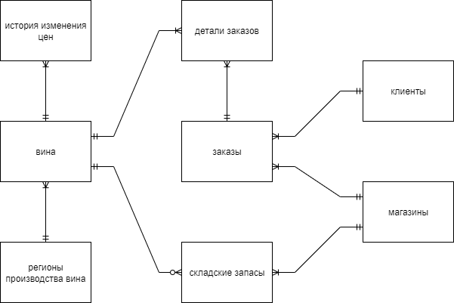
Концептуальная модель

Slide 4
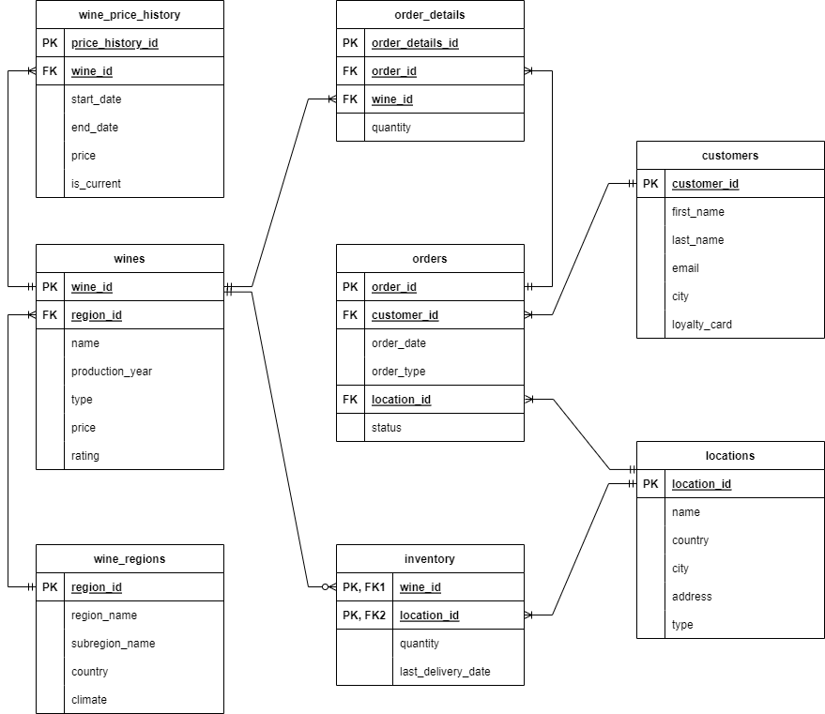
Логическая модель

Slide 5
Достоинства
Управление запасами:
Отслеживание остатков в магазинах и онлайн.
Лояльность клиентов:
Программа VIP-статусов на основе суммы покупок.
Автоматизация:
Триггеры для обновления инвентаря и истории цен.

Slide 6
Возможности для расширения
Новые сущности:
Сотрудники (роли, доступы).
Акции (скидки, промокоды).
Новые функции:
ML-анализ: Прогнозирование спроса на вина.
Мобильное приложение: Интеграция с клиентской базой.
Оптимизация:
Индексы: Ускорение поиска по региону или типу вина.
Триггеры: Автоматическое уведомление о низких остатках.

Slide 7
Благодарю за внимание!

